Slide 1



Padrão Bridge
Padrões de Projeto
João Guilherme Vargas
Engenharia de Software
Professora Rebecca

Slide 2
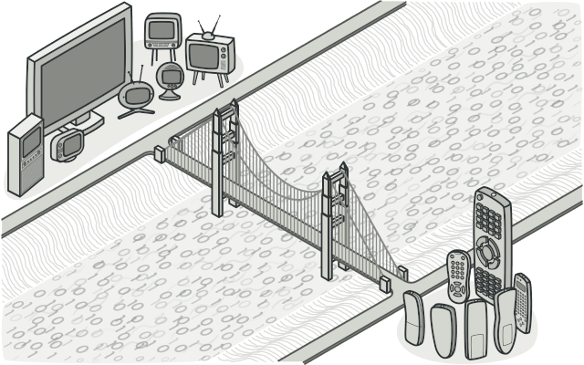

Contexto
Alterar a implementação de uma classe sem afetar as classes que a usam.
Criar uma interface abstrata que defina a funcionalidade da classe, e uma implementação concreta que forneça a lógica para essa funcionalidade
A classe abstrata contém uma referência à classe de implementação, e as classes concretas implementam essa interface.

Slide 3
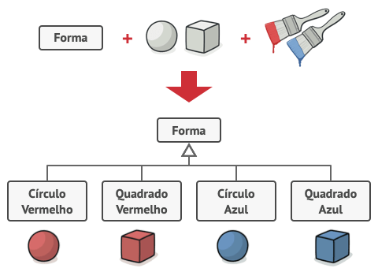
Problema
Problema: Extender as classes em duas dimensões diferentes

Slide 4
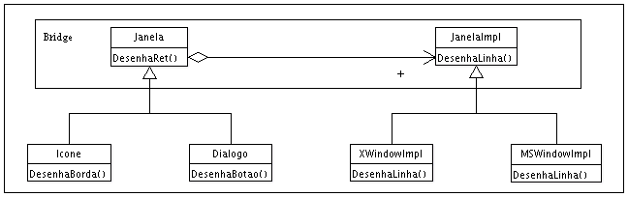
Solução

Slide 5
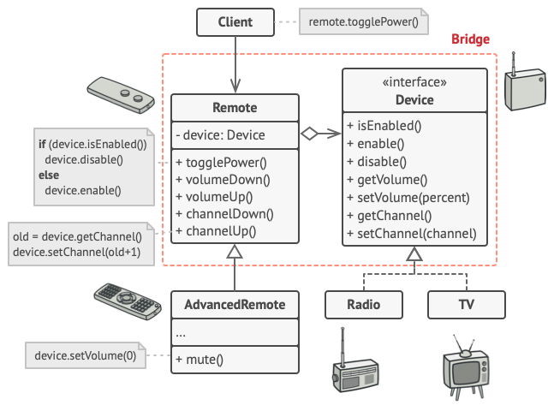
Solução
Dispositivo: implementação
Controle: abstração

Slide 6
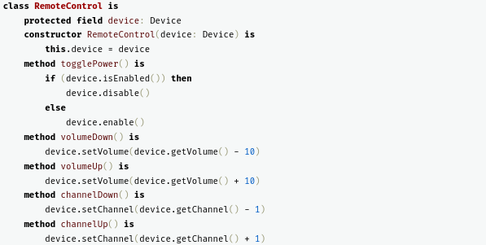
Solução - Controle

Slide 7

Solução - Dispositivo

Slide 8
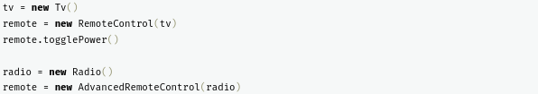
Solução

Slide 9
Referências
DIEGO, Higor. Padrão - Bridge. Dev, 2023. Disponível em: <https://dev.to/higordiego/padrao-bridge-4jb1>. Acesso em: 04 de maio. de 2024.
BRIDGE (padrão de projeto de software). Wikipédia, 2016. Disponível em: <https://pt.wikipedia.org/wiki/Bridge_(padr%C3%A3o_de_projeto_de_software)>. Acesso em: 04 de maio. de 2024.
BRIDGE. Refactoring Guru. Disponível em: <https://refactoring.guru/pt-br/design-patterns/bridge>. Acesso em: 04 de maio. de 2024.

Slide 10
Obrigado
UDESC – Universidade do Estado de Santa Catarina
contato.udesc@gmail.com
www.udesc.br
www.facebook.com/udesc
(48) 3664-8000
Rua Madre Benvenuta, 2007, Itacorubi
Florianópolis - SC
CEP 88035-901

